Slide 1




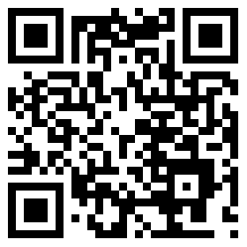
湖南农业大学
内容研发经验交流

Slide 2

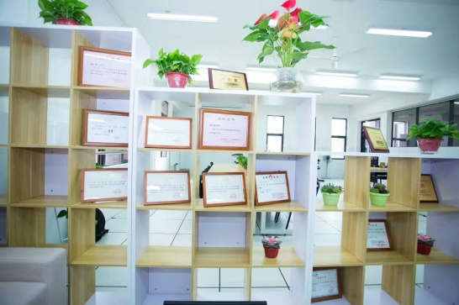
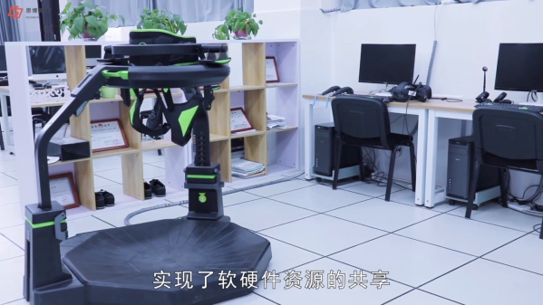
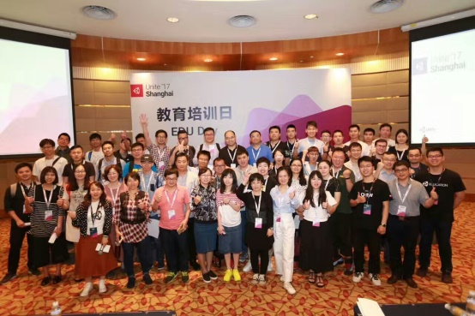
团队成长起点
2015
处长带领全校现代化教育技术改革
2017
零成果下，第一笔学校资助
201705
Unity大会-范围广、中文资料多、就业好

Slide 3
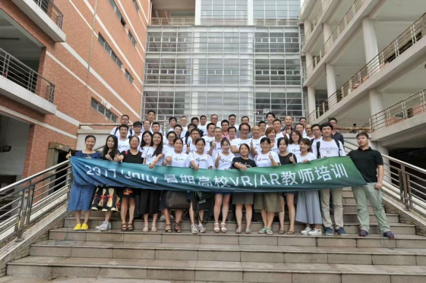
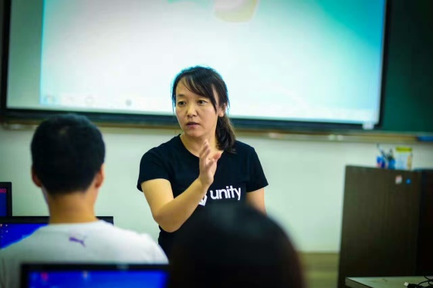
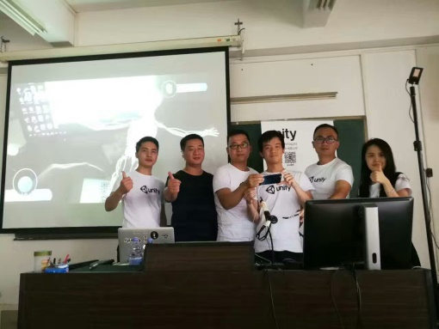
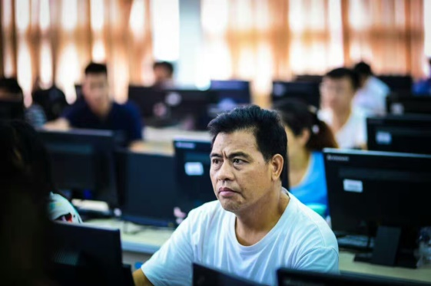
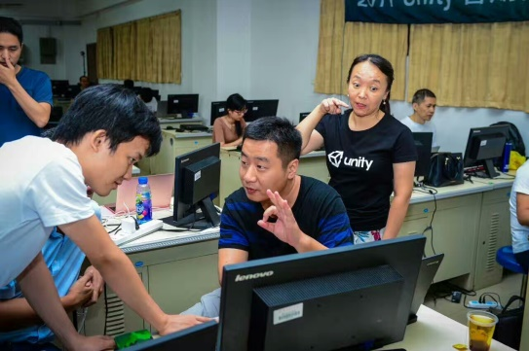
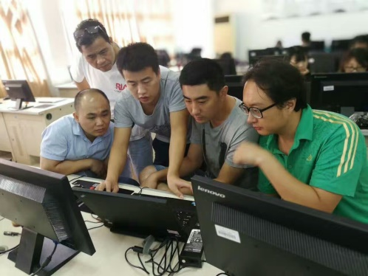
团队成长关键
201708 Unity教育系统----暑假进修，国际认证

Slide 4
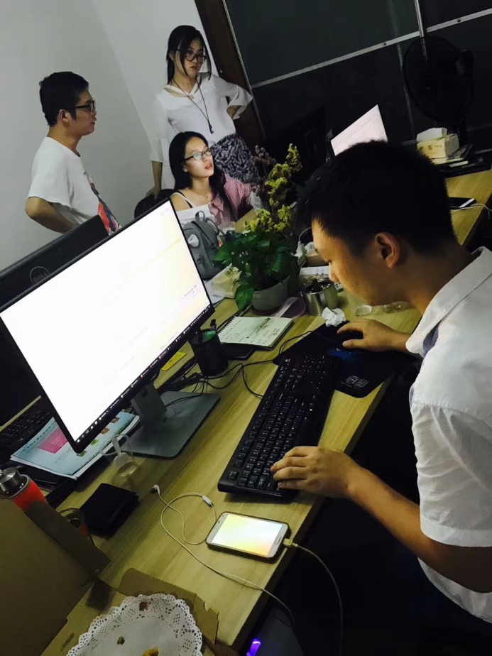
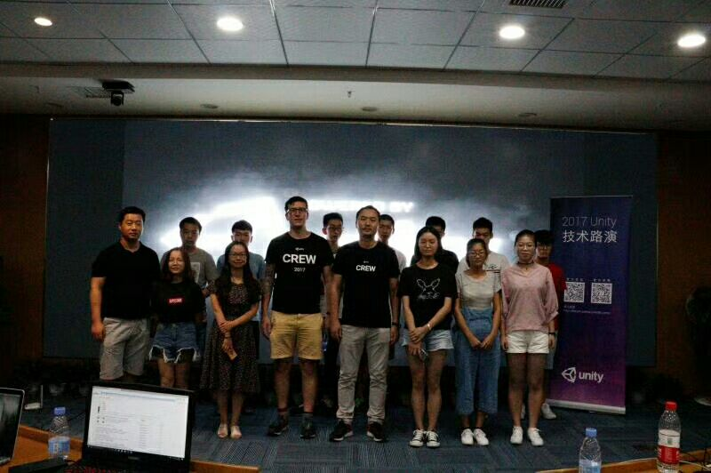
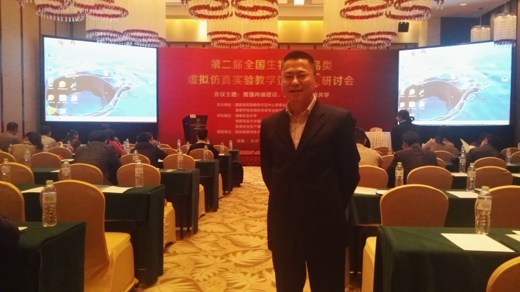
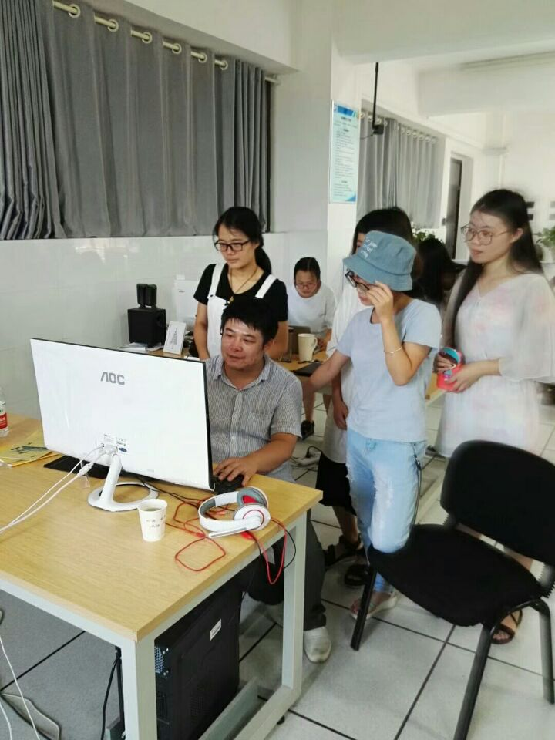
团队VR成长步入正规
201708
顶岗实习，VR教学基地梦蝶数字---校企交织
美术、技术共同服务行业学科
与企业合作共赢

Slide 5

思博客作品简介

Slide 6


项目介绍
目
录
美术制作流程
程序关键技术
在研内容

Slide 7
01
项目介绍

Slide 8

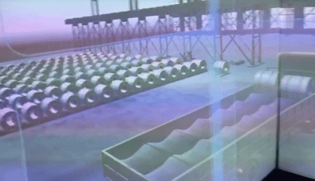
项目介绍-门式吊车装载

Slide 9

02
美术制作流程
PBR次时代制作流程

Slide 10
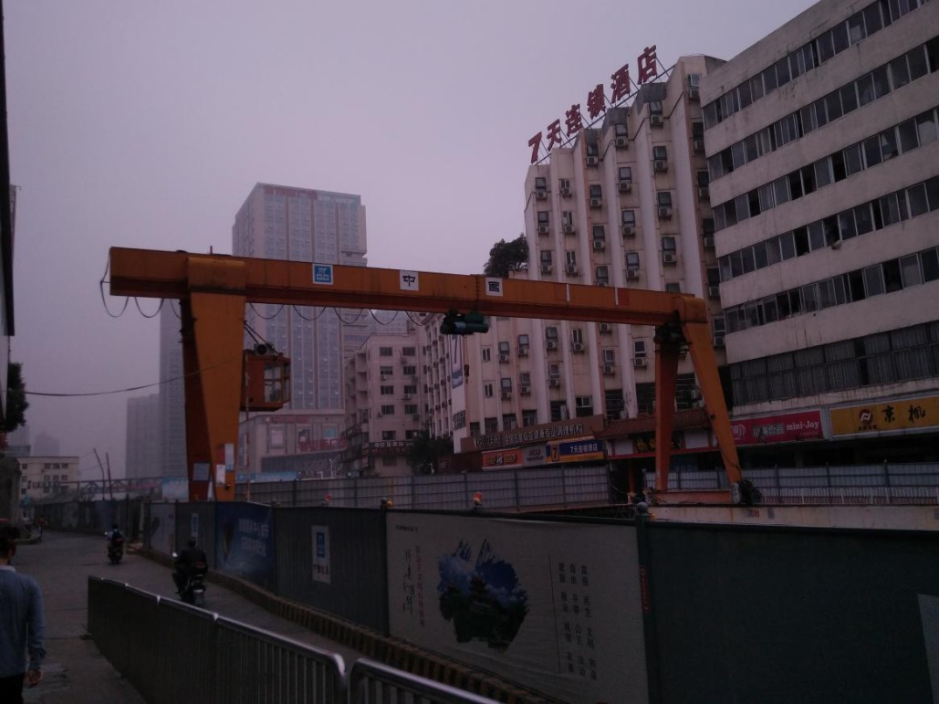
写实风
仔细观察
参考资料以及图片
3D Max
Maya

Slide 11
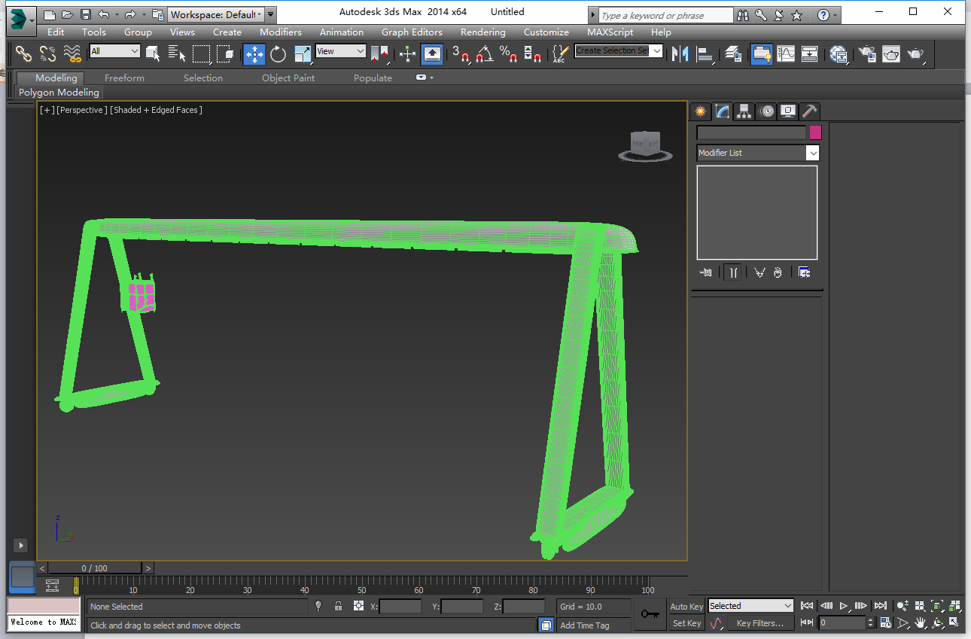
制作高模
次世代的风格
建议从中间模型
或者高模做起
布线要合理规范
并且尽量节省
每个点每条边
都要有存在的意义

Slide 12
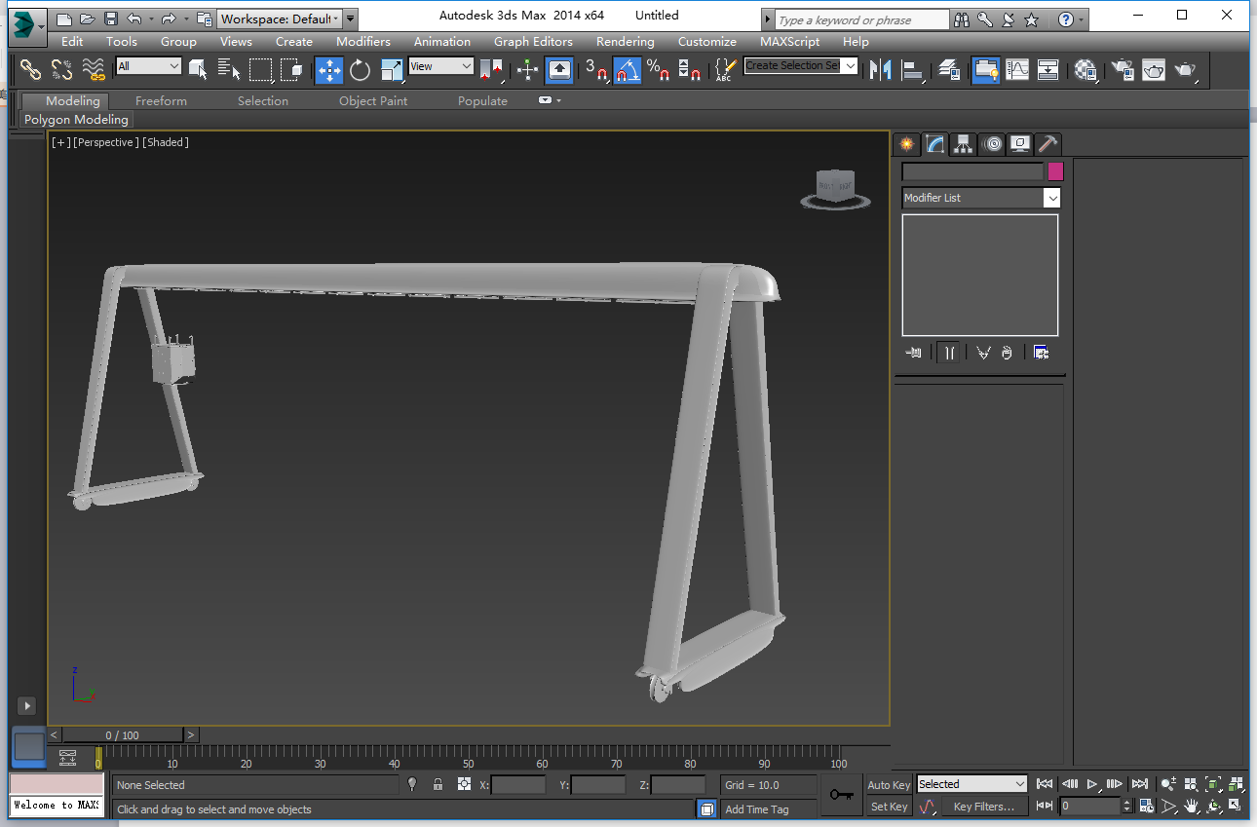
细分高模
为了更好的烘培法线贴图，在Max或Maya里面对模型软硬边也有严格要求，大多是以UV断开的地方为硬边，其它都为软边

Slide 13
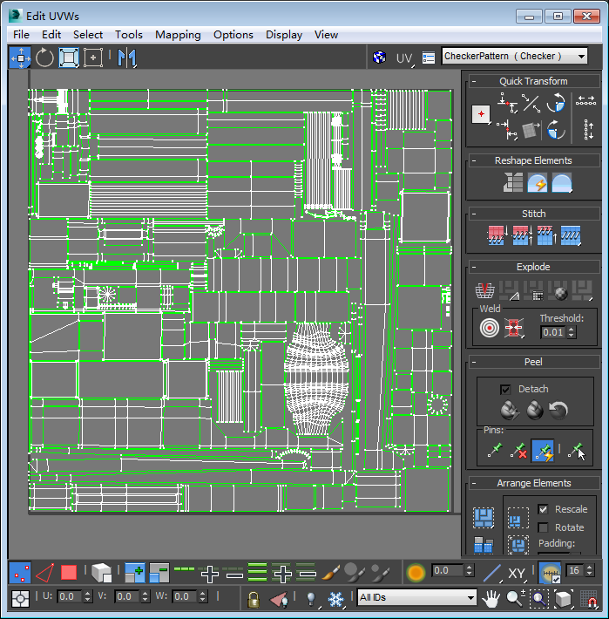
低模UV展开
UV放置一定要满
机械类物件的UV尽量把边缘拉平
摆UV的方法是先摆大块的，最后摆小块的
高模 要求有法线贴图的，要做出高模用以烘培
Notes:
UV放置一定要满，因为它决定了以后贴图的像素以及质量。
机械类物件的UV尽量把边缘拉平，为以后贴图的细节处理打好基础。
摆UV的方法是先摆大块的，最后摆小块的，有足够的空间情况下可以把小的UV在其基础上放大 （以方便在PS里绘制贴图，像素是首要考虑的，棋盘格的大小不是相差很大就可以了。（网游的像素是很讲究很苛刻的）
高模 要求有法线贴图的，要做出高模用以烘培。刚性的物件用MAYA或MAX卡线，柔性的物件（建议）用ZB完成。

Slide 14
贴图制作
先通过3D Max或Maya制作出高模或低模，烘培出法线贴图和AO贴图
01
02
然后输出FBX格式导入 Substance Painter软件
在Substance Painter软件中，利用法线和AO制作漫反射贴图，粗糙度贴图
03

Slide 15
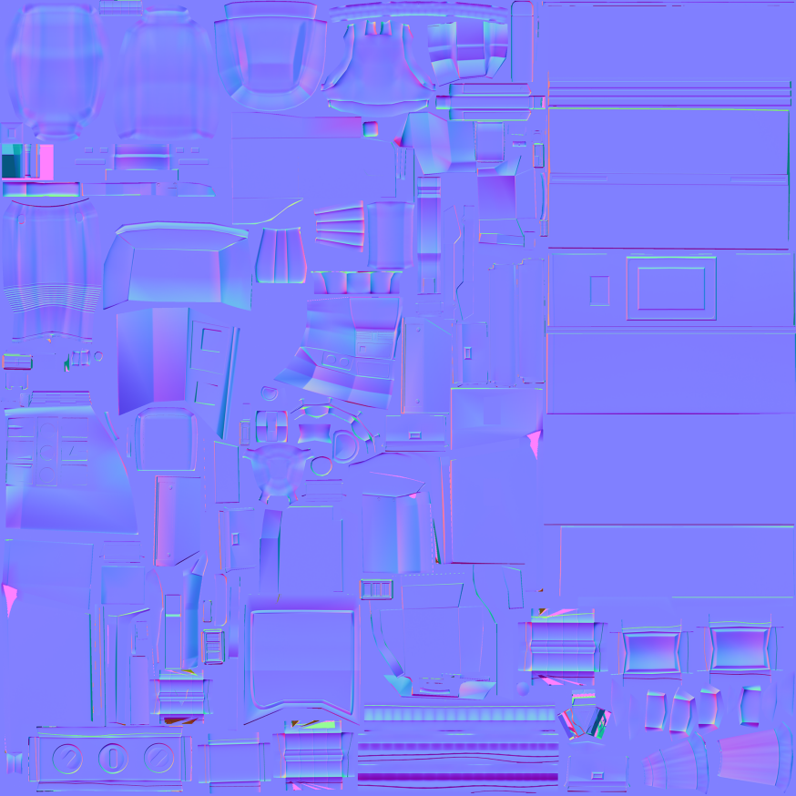
法线贴图（Normal）
就是以高模为基础，把信息烘培到底模上，使低模具备和高模一样的信息。比如倒角，一些细小的零件，布褶等
由3D Max或Maya根据模型烘焙出来

Slide 16
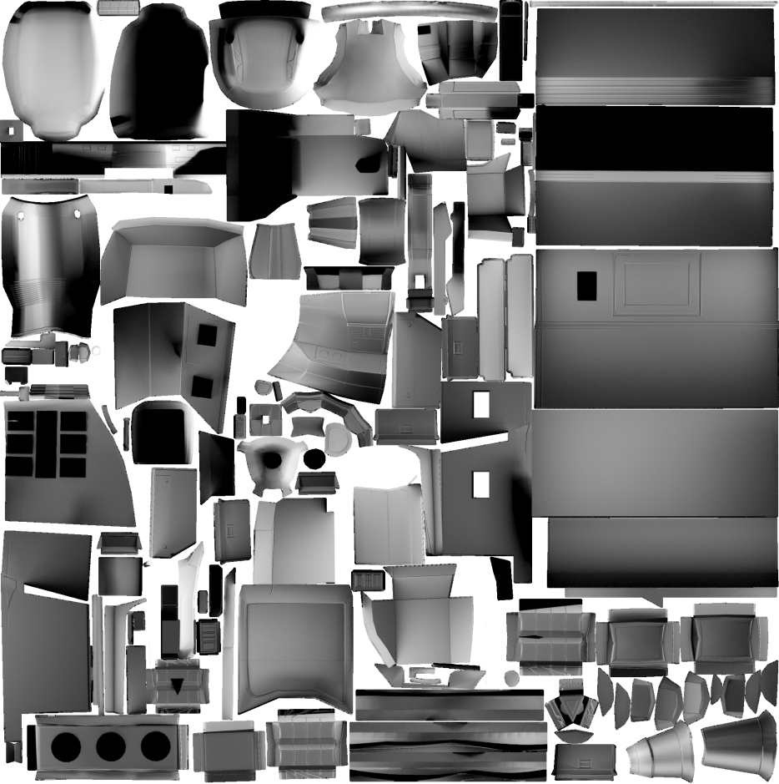
AO贴图（Shadow）
Shadow就是建立一盏天光，在软件里，把物体的阴影关系烘培出来，有了这张贴图，物体的光影和体积感就很好的表现出来了
由3D Max或Maya根据模型烘焙出来

Slide 17
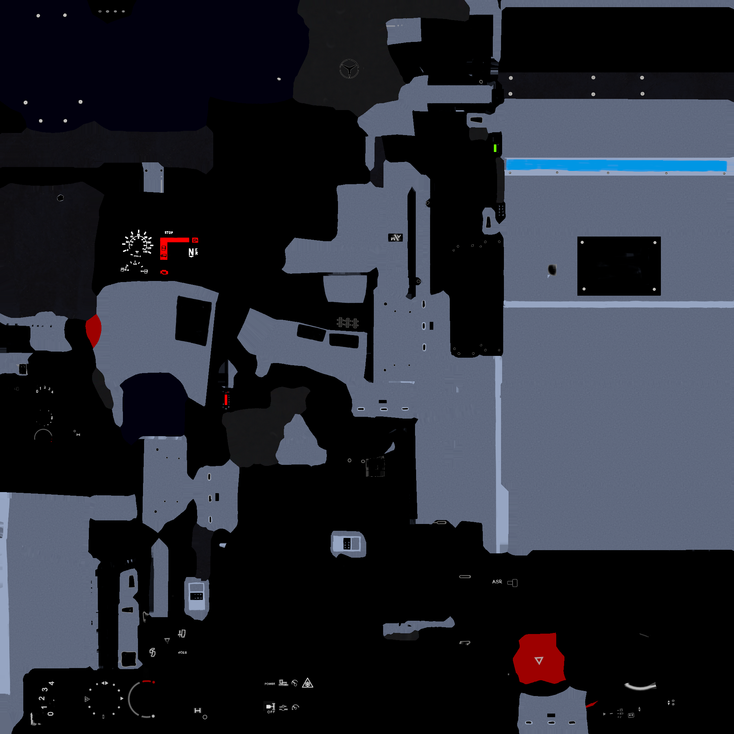
漫反射贴图（Diffuse）
漫反射贴图，又称颜色贴图。Diffuse为固有色贴图，也是最重要的贴图
在Substance Painter软件中，利用法线和AO。制作漫反射贴图

Slide 18
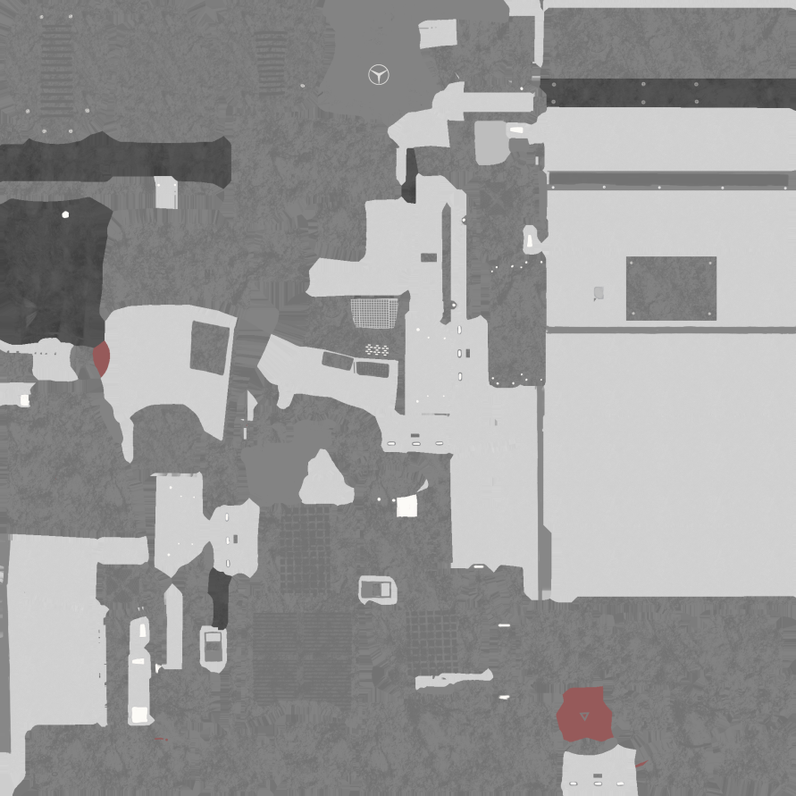
粗糙度贴图（Specular）
粗糙度贴图，又称高光贴图。是最能体现艺术效果的贴图，因为它能使不同材质的物体分开，更能加强其材质的质感
在Substance Painter软件中，利用法线和AO制作粗糙度贴图

Slide 19
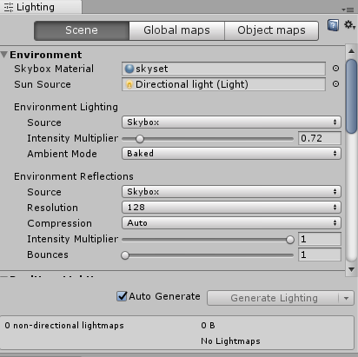
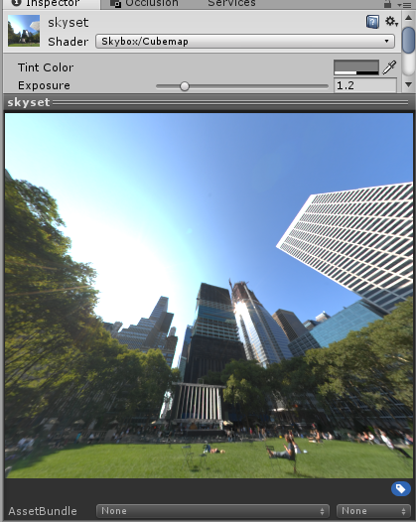
HDRI环境贴图
（可制作天空球，模拟环境灯光）
Notes:
HDRI环境贴图一般都可以在网站搜索下载

Slide 20
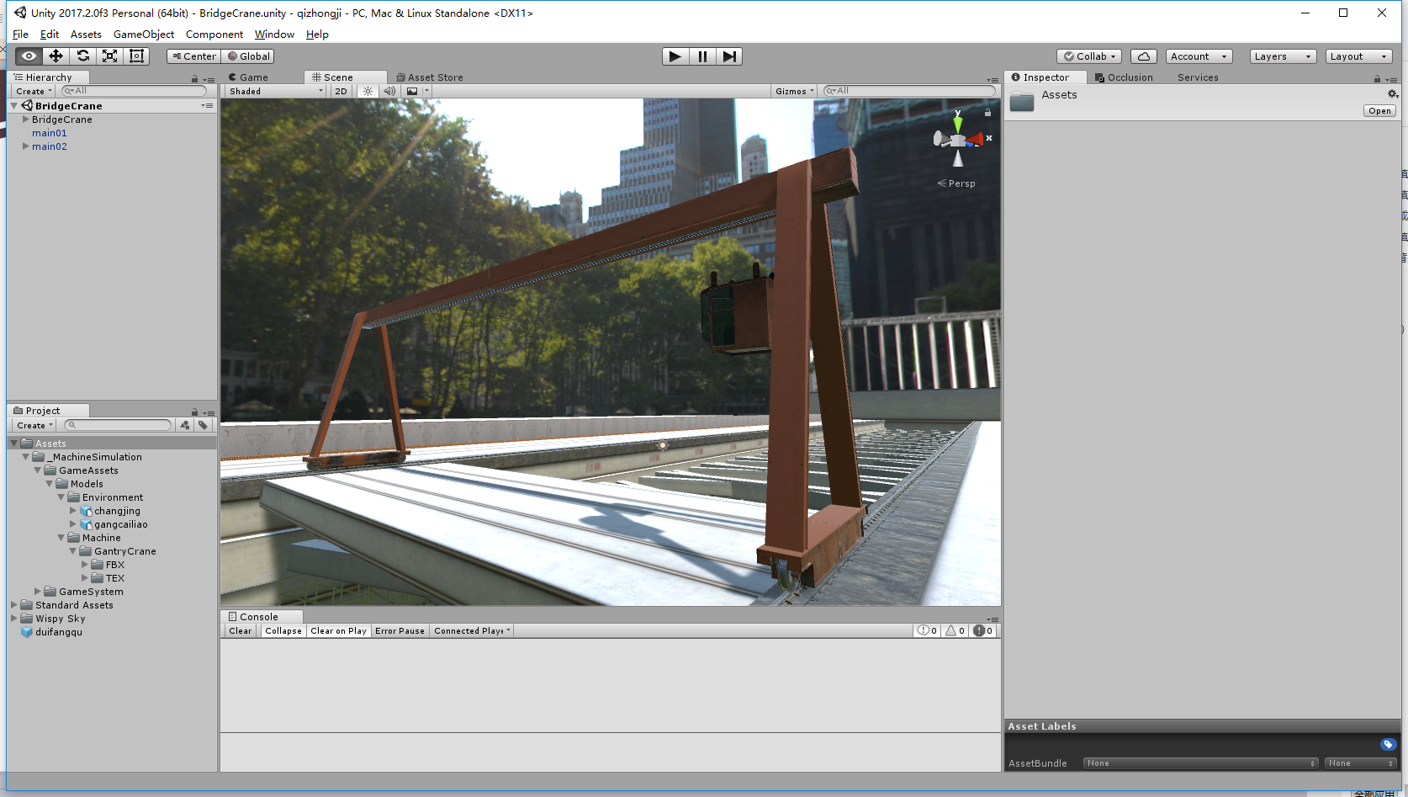
引擎效果
到Unity中，看最终的效果。在引擎里金属等的质感会发挥得淋漓尽致，其中的参数还可以调节，效果很好

Slide 21
03
程序关键技术
使用Unity开发虚拟仿真

Slide 22
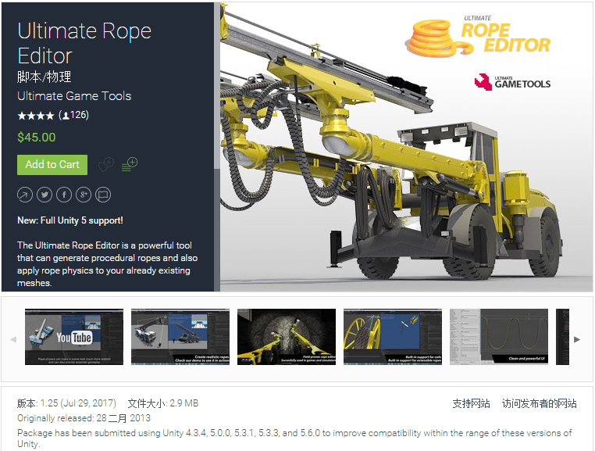
Unity成熟的服务体系
Ultimate Rope Editor插件，进行模拟

Slide 23
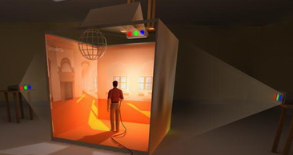
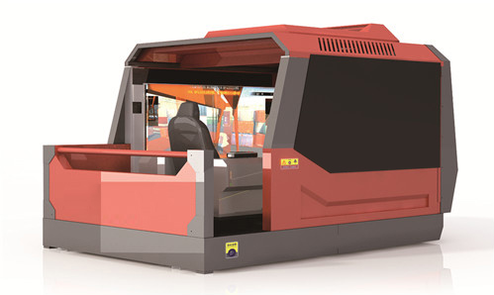
洞穴式立体显示套装
洞穴式立体显示的核心在于四个屏幕的投影
四个屏幕分为：前、左、右、底部四个方向。屏幕之间是90°的夹角
我们的解决方式是，使用Unity中的Camera，对应四个屏幕
将四个Camera放置在驾驶室的预估人眼位置，分别朝向四个面

Slide 24
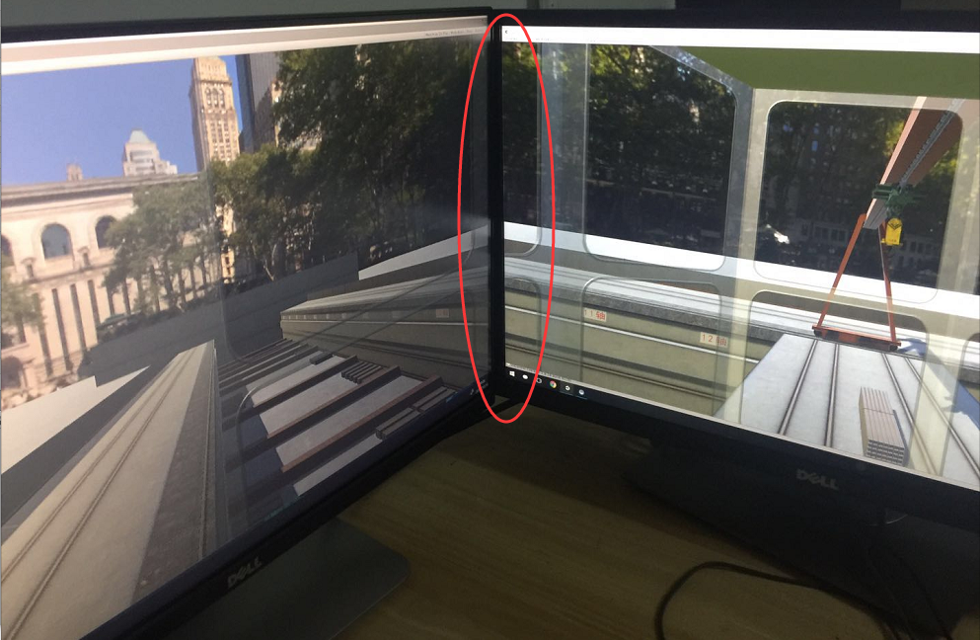
洞穴式立体显示
设置好屏幕与Camera之间的对应关系后，运行查看效果：

Slide 25
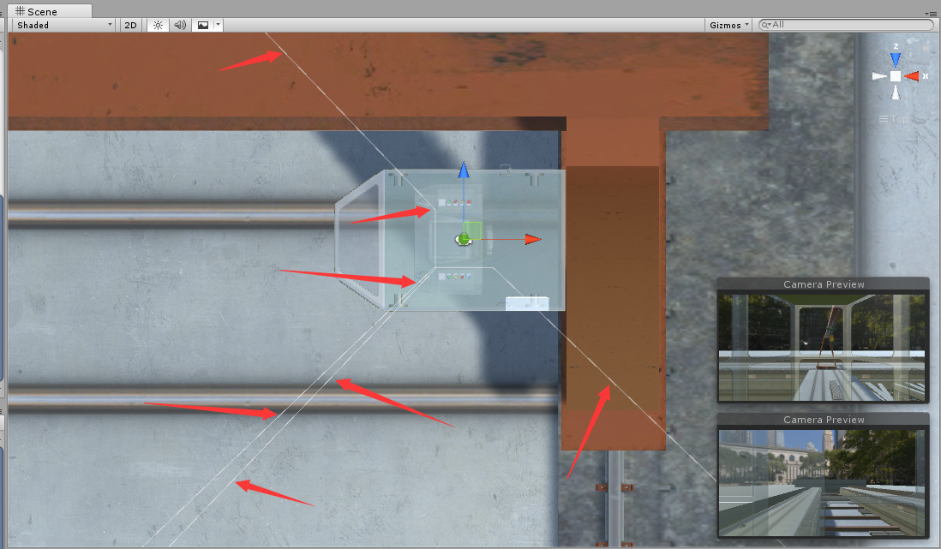
Camera的投影矩阵

Slide 26
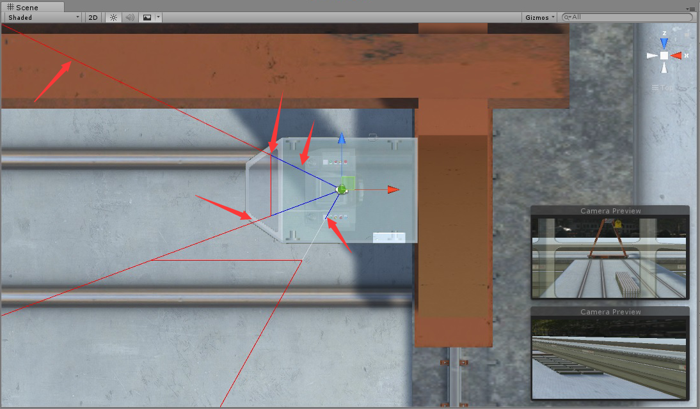
Camera的投影矩阵

Slide 27
模仿unity,单片机接入
（单片机实现功能总结）
连接、断开单片机
获取单片机的原始输入数据
模仿Unity Input的方式，去获取按键的三种状态
模仿Unity Input的方式，去获取 [-1,1] 轴向值
根据实际需要，去获取 [0,1] 的轴向值
设置轴向值的取值区间，过滤掉数值的轻微抖动

Slide 28
04
在研内容

Slide 29
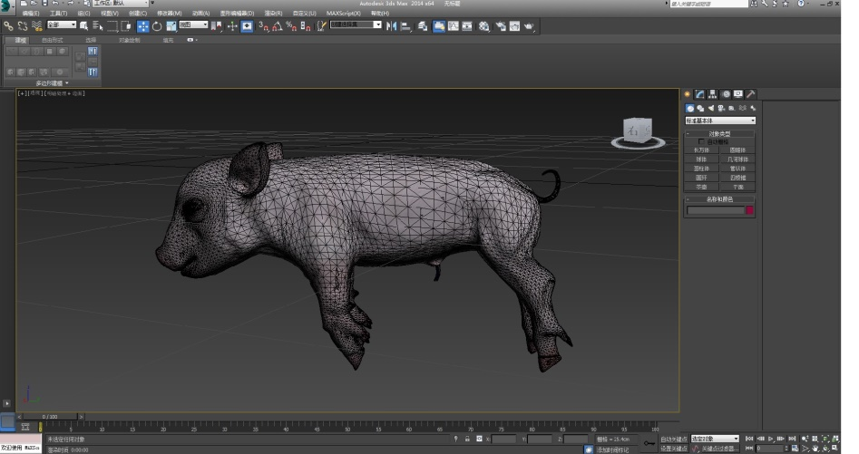
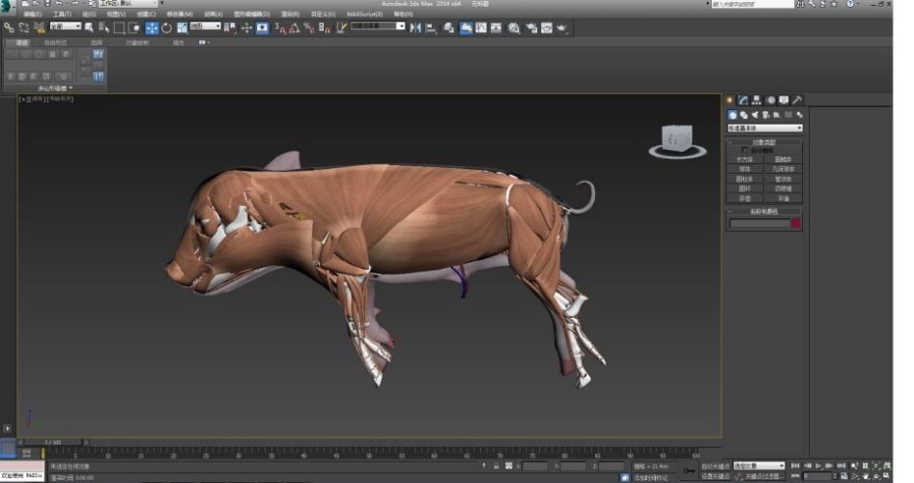
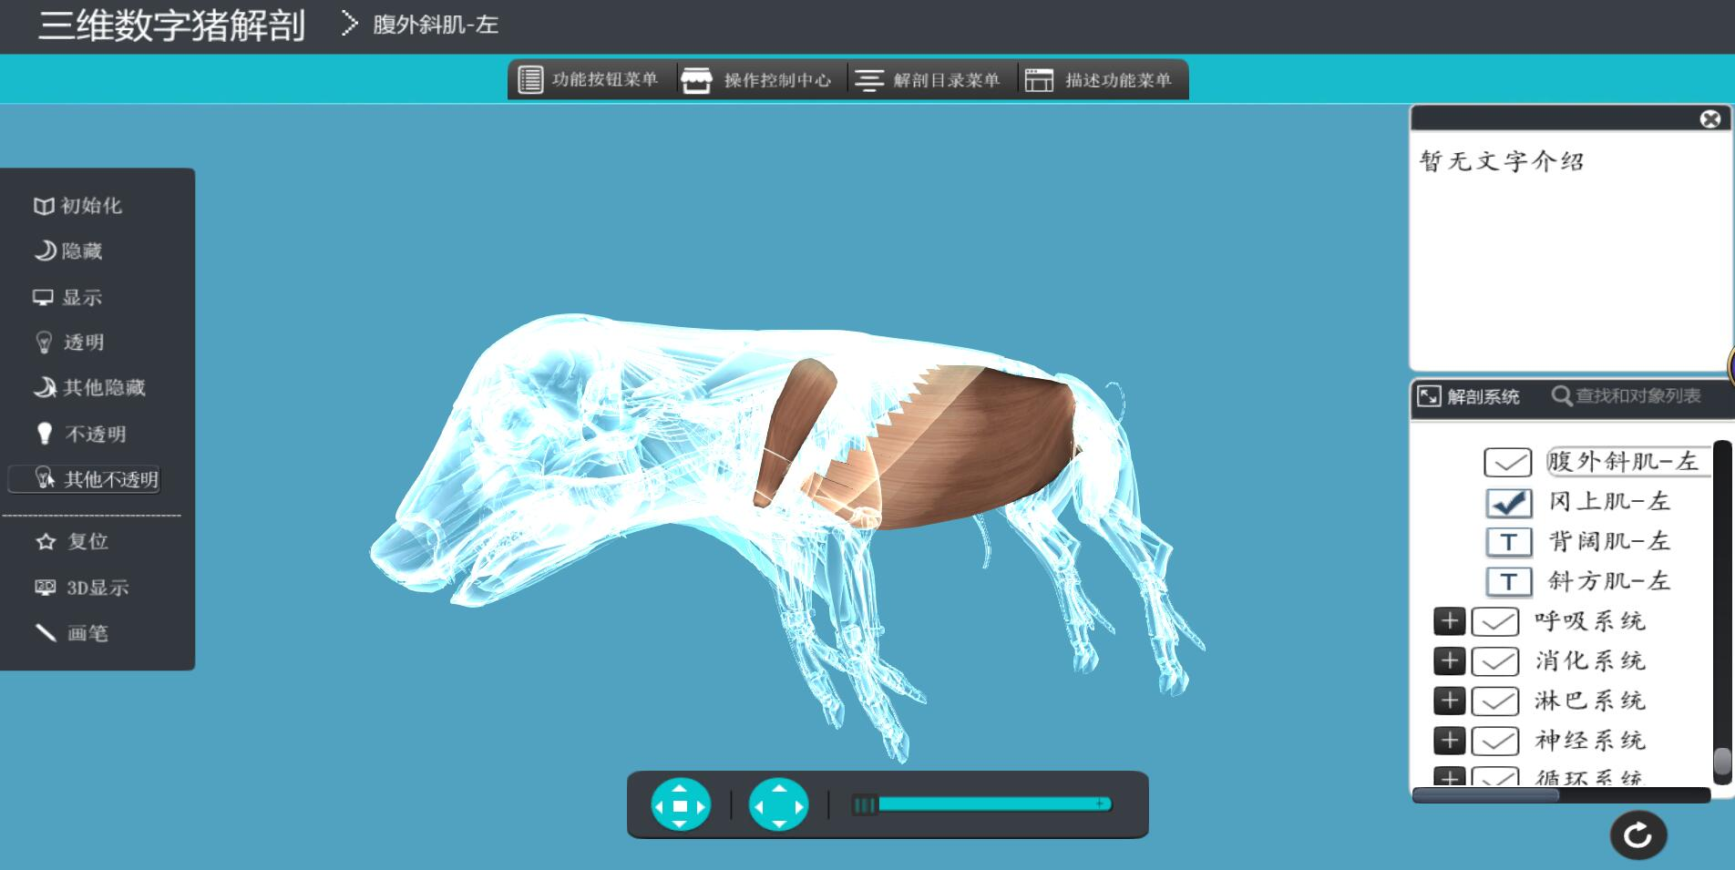
在研内容-虚拟仿真现代化猪场
1.此虚拟仿真实验采用冷冻小猪标本为原型
2.经过数控车床切割
3.采用医学图像边缘提取技术产生三维模型
4.再应用ZBrush雕刻

Slide 30
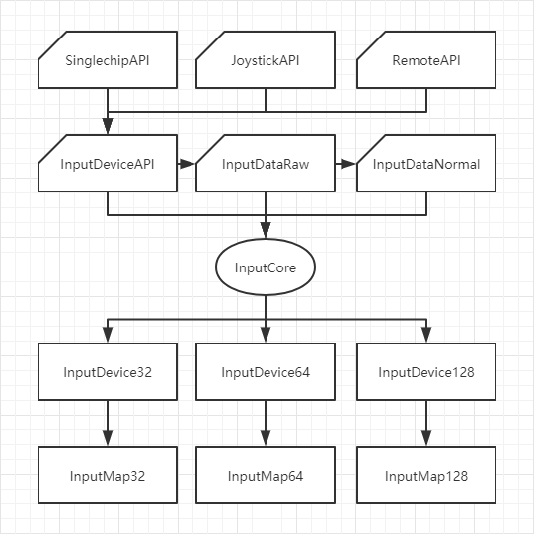
在研内容-虚拟仿真现代化猪场
输入设备的封装
鼠标键盘
游戏手柄
单片机
网络模拟输入
••••••
动捕系统接口
Shader血管呈现ARKit应用

Slide 31

有梦想
科研
专业
年轻
计算机视觉、深度学习、人机交互学
大胆假设：MR取代手机，改变生活
潜力

Slide 32

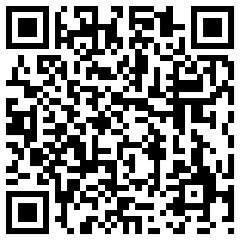
讲稿分享

